Slide 1
KREDĪTINFORMĀCIJS BIROJS
«Kā uzticēties klientam?»

Slide 2







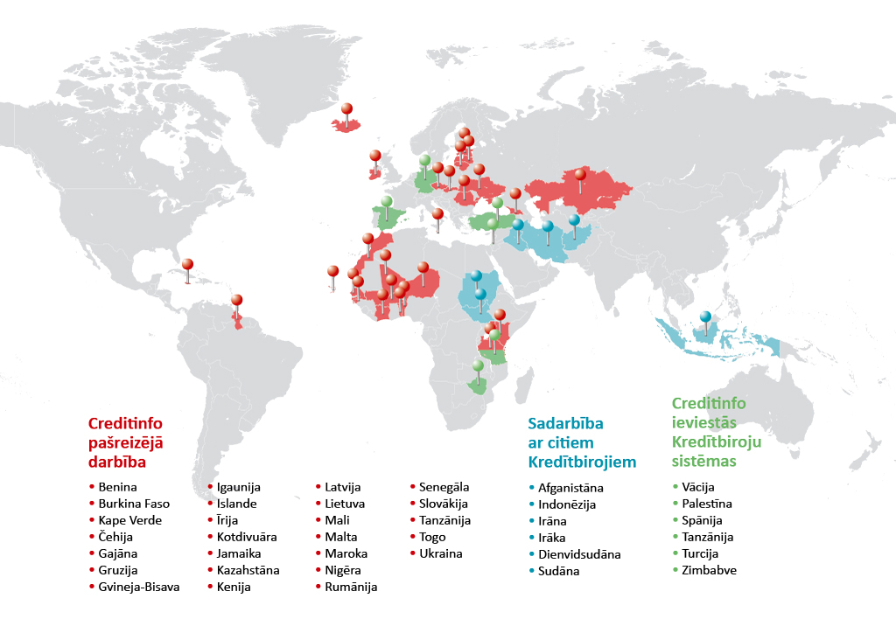

Kredītinformācijas birojs
Creditinfo izveidots 1997.gadā
Uzņēmums darbojas 32 valstīs Eiropā un pasaulē
Kredītinformācijas biroja sistēmas (CBS) izstrādi un uzturēšanu nodrošina Creditinfo Solutions (Čehija)
Industrijas «know-how» nodrošina Creditinfo konsultāciju komanda (Lietuva, Čehija, Slovākija, Islande)

Slide 3
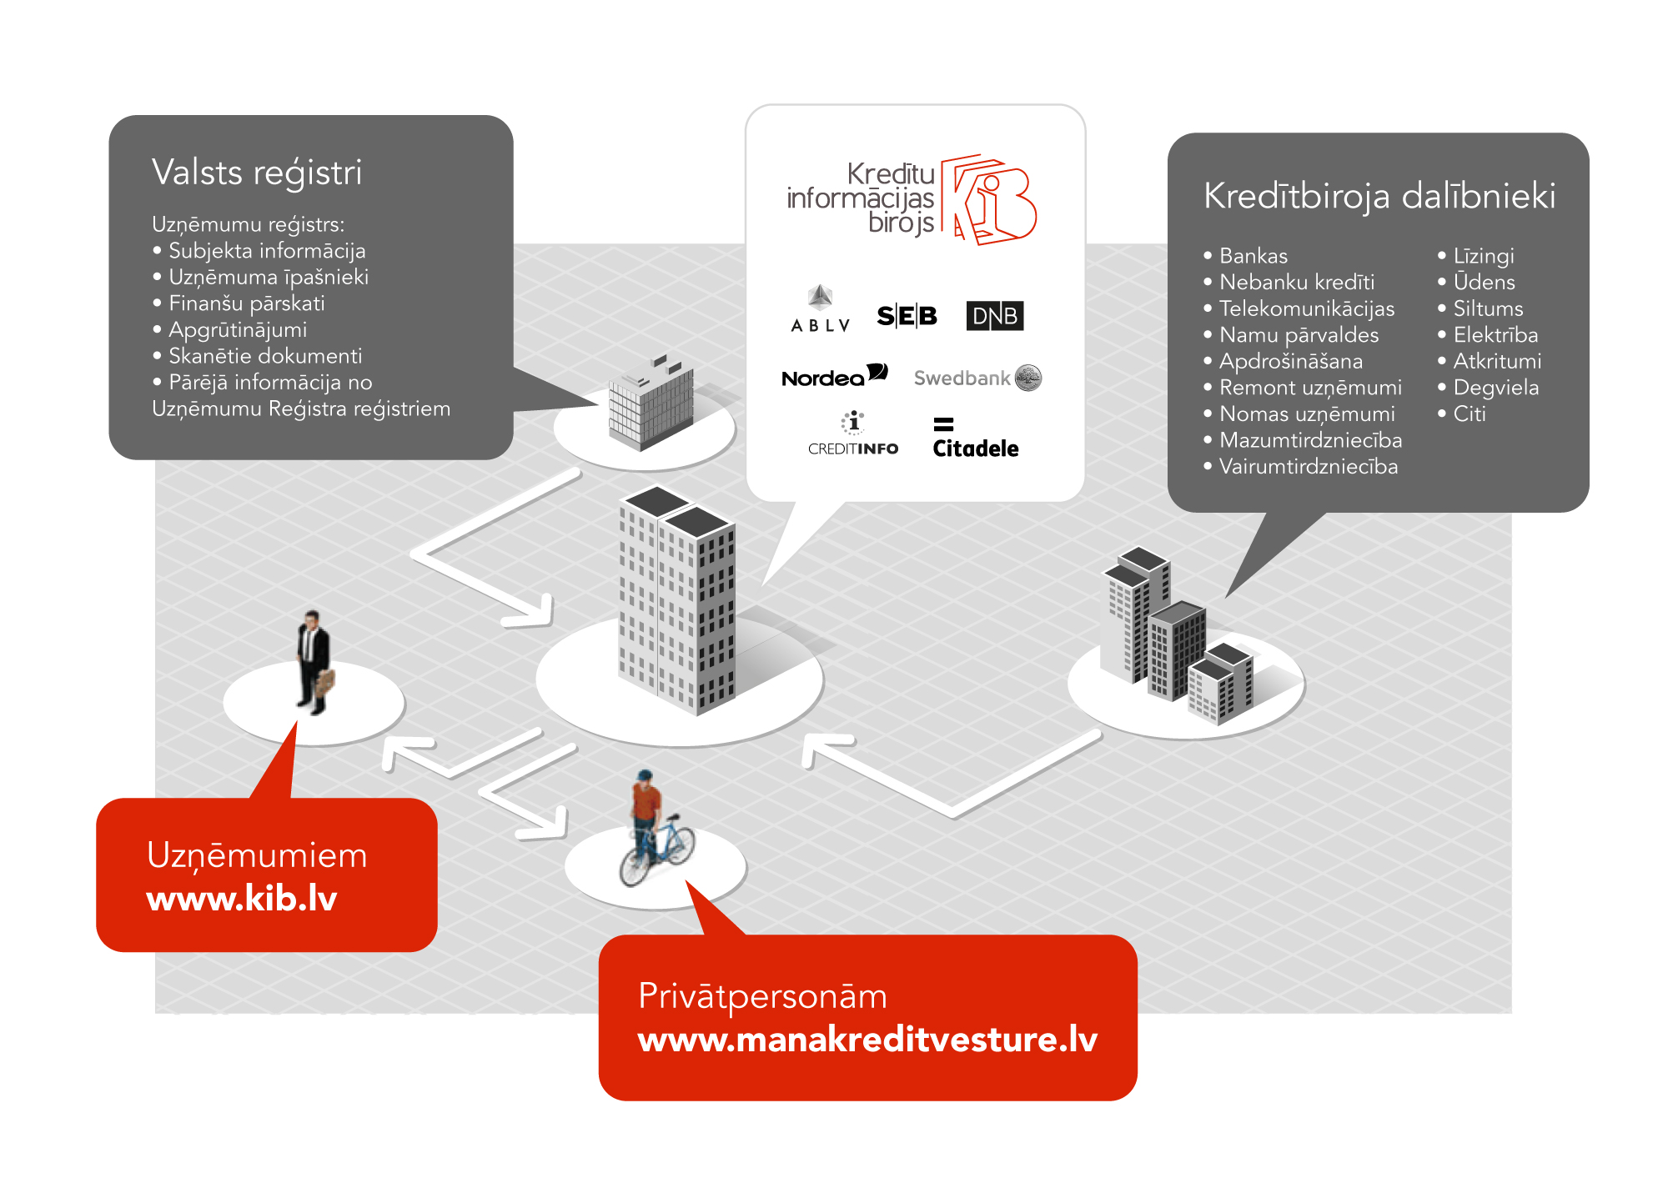



Datu plūsma kredītinformācijas birojā

Slide 4
1 368 848
Notes:
Unikālu privātpersonu skaits KIB sistēmā?

Slide 5
550 611
Notes:
Unikālas privātpersonas ar aktīviem līgumiem? = 40%

Slide 6
110 009
Notes:
Kavēto līgumu skaits? = 20%

Slide 7
154 228
Notes:
Kavēto rēķinu skaits?

Slide 8
????
1
Notes:
Cik bieži uzņēmumi iesniedz uzņēmumu reģistrā gada pārskatu?

Slide 9
Finanšu pārskati
12 mēneši
Gada pārskats
Ziņas KIB par kavētiem parādiem
Jauna informācija par kavētiem parādiem
Maksātnespējas pieteikums
Apstiprināta Maksātnespēja
Termiņš iesniegt jaunu gada pārskatu !!!

Slide 10
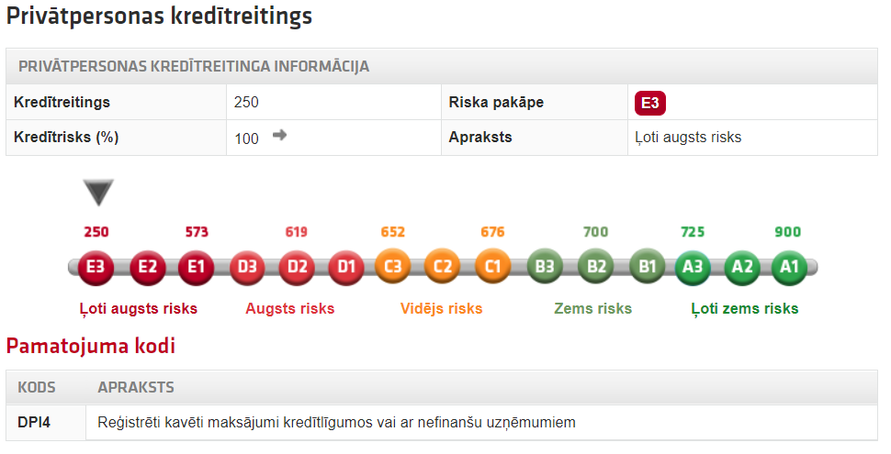
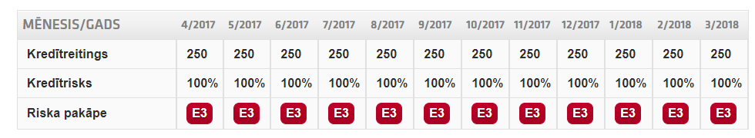
Uzņēmuma X īpašnieka kredītvēsture

Slide 11
Klientu dzīves cikls – datu izmantošana
Izdevumi / Peļņa
Piesaistīšana
Klientu vadība
Neizpildītās saistības
MEKLĒŠANA
NOVĒRTĒŠANA
MONITORINGS
PARĀDU PIEDZIŅA
Laiks
Jaunu klientu meklēšana
Jaunu un esošu klientu novērtēšana
Uzvedības vērtēšana
Agrā brīdināšana
Parāda atgūšanas iespēja
Datu apmaiņa
Notes:
Kodak!
Saab!

Slide 12
KREDĪTINFORMĀCIJAS BIROJS
Radot uzticību!
Intars Miķelsons
Komercdirektors
Tel. +371 66934704
Mob.+371 25780302
Intars.mikelsons@kib.lv

